Slide 1
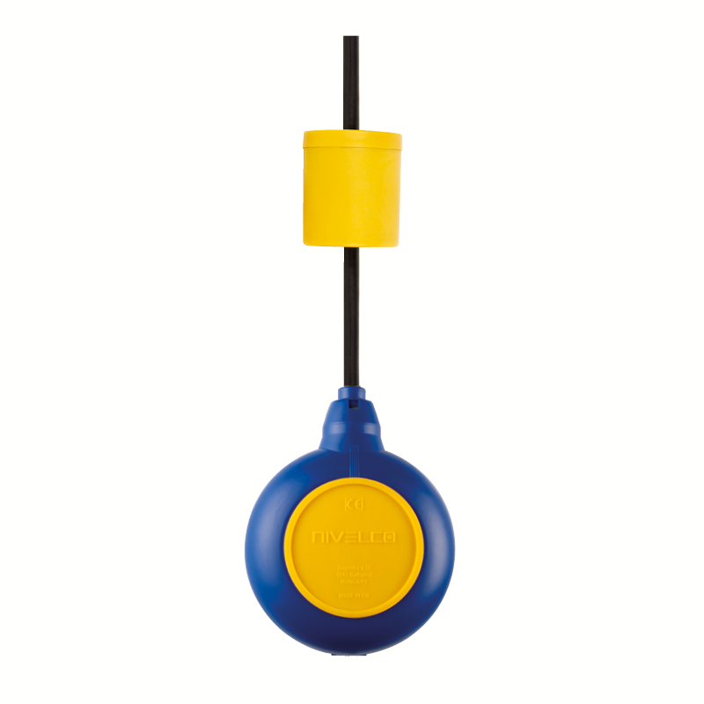
NIVELCO NIVOFLOAT NLN-100

Slide 2
Merenje nivoa
Nivo je visina tečnog ili čvrstog (usinjenog, praškastog) materijala u posudi. Nivo je tehnološki parametar koji nam je često neophodan za regulisanje rada tehnološkog aparata i samih procesa.
Metode merenje nivoa se mogu podeliti u dve grupe:
1. Metode kontinualnog merenja
2. Detekcija nivoa

Slide 3
Detektori nivoa
Detektori nivoa markiraju kritične vrednosti nivoa, kao što su minimalna ili maksimalna vrednost.
Senzori koji rade na ovom principu služe za signalizaciju alarma (prepunjen ili prazan rezervoar)
NIVELCO NIVOFLOAT NLN-100 je plovna kruška koje se koristi za detekciju nivoa tečnosti

Slide 4
Plovne kruške
Plovne kruške se koriste za detektovanje nivoa tečnosti
Nije im potrebno napajanje za rad jer se prekidanje i zatvaranje kontakata unutar plovne kruške vrši pod uticajem sile zemljine teže na kuglicu koja se nalazi u plovku
Plovna kruška pluta na tečnosti čiji nivo se meri
Različit položaj plovka utiče na kretanje magnetne kuglice u plovku, čije granične položaje registruje reed relej (relej čiji se kontakti otvaraju i zatvaraju pod uticajem magneta)

Slide 5
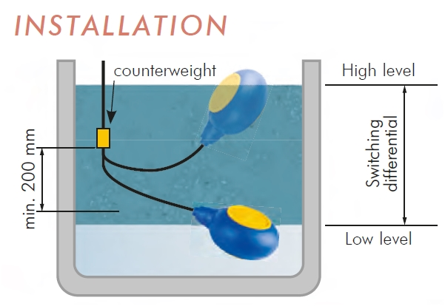
Plovne kruške
Ugradnja se vrši polaganjem plovka na površinu tečnosti čiji nivo se meri
Regulisanjem rastojanja između tega i plovka plovne kruške podešava se histerezis uključenja i isključenja

Slide 6
NIVELCO NIVOFLOAT NLN-105
NL – Za detekciju nivoa pijaće vode (kućište ne sadrži toksične materijale)
N – Kučište od neoprena (vrsta sintetičke gume)
105 – Dužina kabla 5m

Slide 7
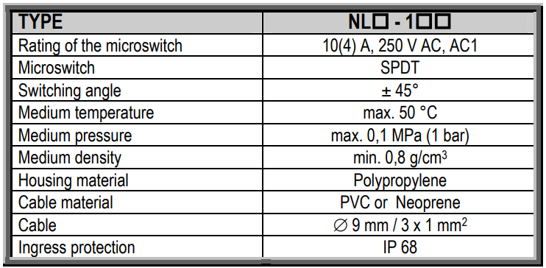
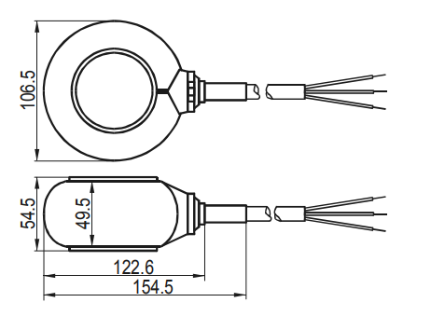
NIVELCO NIVOFLOAT NLN-105
Tehničke karakteristike

Slide 8
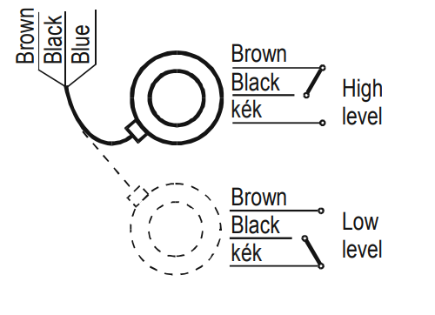
Povezivanje senzora

